Slide 1
6月24日

Slide 2
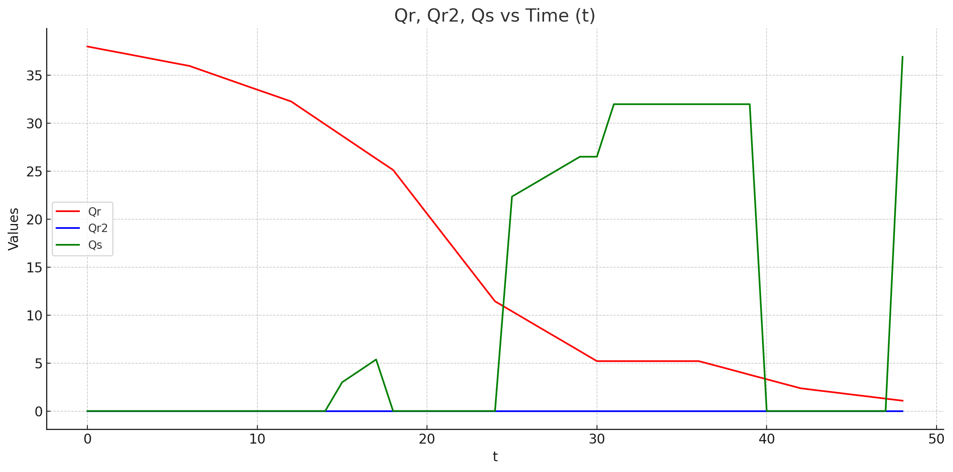
6月のデータ -9692.574

Slide 3
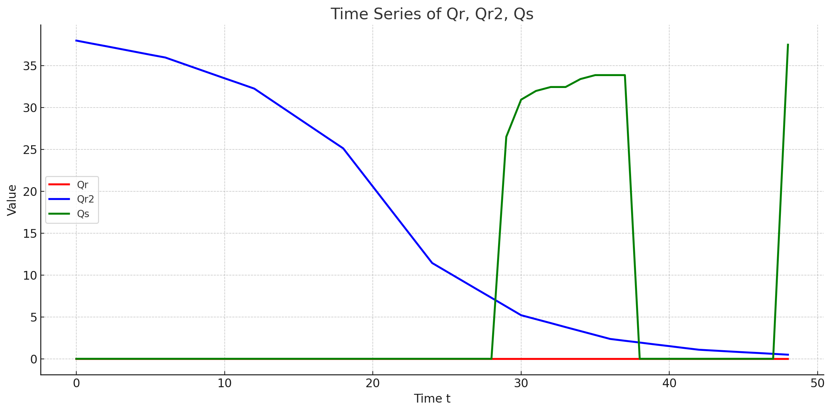
5月のデータ -9754.302

Slide 4
考察
目的関数のSiを変更したことにより、目的関数値がどちらとも大幅に大きくなった。
Siが折れ線関数の値になったことによりスポット市場の値の制約が変わっている。

Slide 5
劣化の合計値
5月分 3711.5434
6月分 3694.2969

